Slide 1
状元成才路慕课堂
统编版六年级下册
语文慕课堂
主讲：四维老师

Slide 2
3 古诗三首

Slide 3
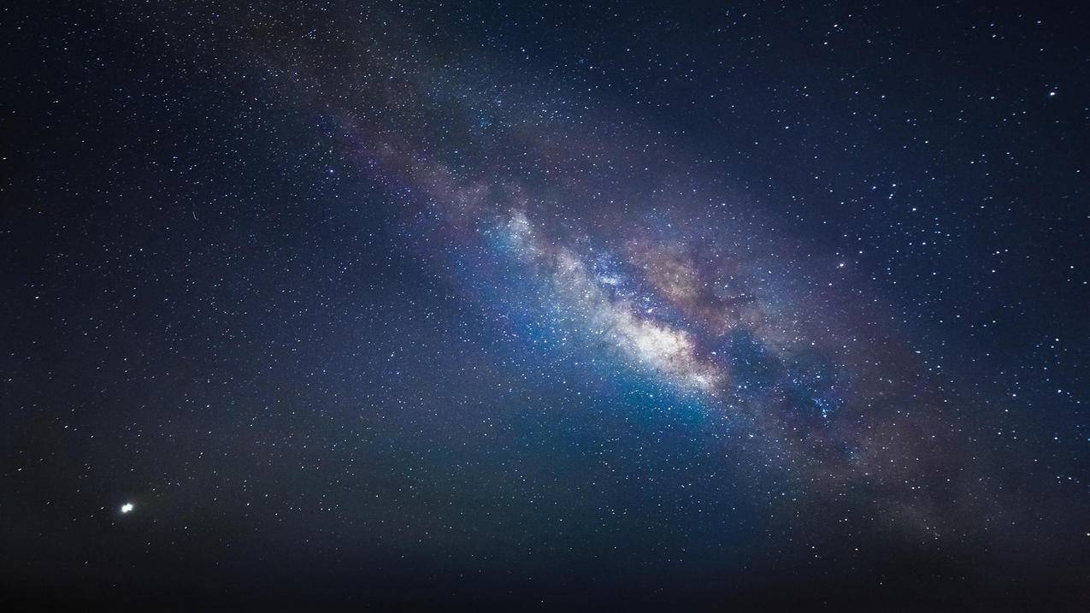
第2课时
tiáo
迢迢牵牛星

Slide 5
迢迢牵牛星
迢迢牵牛星，皎皎河汉女。
纤纤擢素手，札札弄机杼。
终日不成章，泣涕零如雨。
河汉清且浅，相去复几许。
盈盈一水间，脉脉不得语。

Slide 7
迢迢牵牛星
迢迢牵牛星，皎皎河汉女。
纤纤擢素手，札札弄机杼。
终日不成章，泣涕零如雨。
河汉清且浅，相去复几许。
盈盈一水间，脉脉不得语。
jiǎo
jiǎo
xiān
xiān
zhuó
sù
zhá
zhá
zhù
zhānɡ
yínɡ
yínɡ
mò
mò

Slide 8
迢迢牵牛星
迢迢牵牛星，皎皎河汉女。
纤纤擢素手，札札弄机杼。
终日不成章，泣涕零如雨。
河汉清且浅，相去复几许。
盈盈一水间，脉脉不得语。
注释：
迢迢：遥远。
河汉女：指织女星。河汉， 银河。
擢：伸出。
素：白皙。
札札：织机发出的响声。
机杼：织机。杼，梭子。
章：花纹。
零：落下。
盈盈：清澈的样子。
脉脉：相视无言的样子。
思考：这首诗写了一个什么故事？抒发了一种怎样的情感？
织女（河汉女）思念牛郎。抒发的是一种相思之情。

Slide 9
明亮
遥远
迢迢
皎皎
迢迢牵牛星，皎皎河汉女。
诗意：牵牛星和织女星隔着银河遥遥相望。

Slide 11
迢迢
皎皎
迢迢牵牛星，皎皎河汉女。
“迢迢”和“皎皎”两个词相互呼应，相互补充，意思是牵牛星和织女星相距十分遥远，都很明亮。从这句诗中我们可以体会到遥远的距离使得织女内心起了相思之情。

Slide 12
纤纤擢素手，札札弄机杼。
弄
诗意：织女摆弄着柔长洁白的双手，织布机也札札地响个不停。
“弄”是摆弄、抚弄的意思。
写出了她心不在焉、心神不宁的样子。

Slide 13
札札机杼乱人心，最是织女愁肠时。其实，《木兰诗》中有一句与此句类似，同样抓住了“机杼”这个意象，来写女子的愁情。是哪句呢？
“不闻机杼声，惟闻女叹息。”同样是用有声来衬寂静，以有声来传悲情。

Slide 15
终日不成章，泣涕零如雨。
诗意：织女一整天也没有织成一段布，织不出什么花样，眼泪如同雨水般掉落。

Slide 16
终日不成章，泣涕零如雨。
点明了织女“终日不成章”的原因，用“零如雨”点明她心里终日的悲伤愁闷。

Slide 17
相距并不遥远
河汉清且浅，相去复几许。
反问句
诗意：中间只隔了一道清清浅浅的银河，他俩相距又能有多远呢？

Slide 18
水波晶莹
盈盈一水间，脉脉不得语。
不能与心爱的人互诉衷肠
诗意：虽然两人之间只隔着这一条银河，却只能相顾无言。

Slide 19
学完整首古诗，同学们能试着说说诗的大意吗？
诗的大意：牵牛星和织女星隔着银河遥遥相望。织女伸出纤纤素手，拨弄织机。但一整天也织不成纹样，只有泪如雨下。这银河看起来又清又浅，可两岸相隔又有多远呢？虽然两人之间只隔着这一条银河，却只能相顾无言。

Slide 20
结合牛郎织女的故事，你能说一说这首诗表达了什么情感吗？
（课后第二题）
通过写织女相思牛郎的事，抒发了人世间思妇对远在他乡恋人的离愁别绪。

Slide 21
有人评价这首诗是《古诗十九首》中最具浪漫色彩的诗作，借天上之事，传人间之情。再读诗，让我们体会一下这首诗“深深的话，浅浅地说”的语言之美。

Slide 22
找出诗中的叠词读一读。
迢迢牵牛星
迢迢牵牛星，皎皎河汉女。
纤纤擢素手，札札弄机杼。
终日不成章，泣涕零如雨。
河汉清且浅，相去复几许。
盈盈一水间，脉脉不得语。
思考：使用这些叠词有什么好处？
使这首诗质朴、清丽，朗朗上口。

Slide 24
迢迢牵牛星
相隔之远
叙
写神话故事
喻现实生活
相思之情
议——离别之苦

Slide 27
《迢迢牵牛星》借神话传说中牛郎、织女被银河阻隔而不得会面的悲剧，抒发了女子 之情，写出了人间夫妻 的悲哀。
离别相思
不得团聚

Slide 28
课堂练习：
一、填空。
诗中写出织女因思念牛郎而受到折磨和痛苦的诗句是： ，
。
终日不成章
泣涕零如雨

Slide 29
二、在括号里填上合适的叠词。
（ ）牵牛星，（ ）河汉女。
（ ）擢素手，（ ）弄机杼。
终日不成章，泣涕零如雨。
河汉清且浅，相去复几许。
（ ）一水间，（ ）不得语。
迢迢
皎皎
纤纤
札札
盈盈
脉脉

Slide 30
《古诗十九首》
《行行重行行》《青青河畔草》
《青青陵上柏》《今日良宴会》
《西北有高楼》《涉江采芙蓉》
《明月皎夜光》《冉冉孤生竹》
《庭中有奇树》《迢迢牵牛星》
《回车驾言迈》《东城高且长》
《驱车上东门》《去者日以疏》
《生年不满百》《凛凛岁云暮》
《孟冬寒气至》《客从远方来》
《明月何皎皎》

